Slide 1



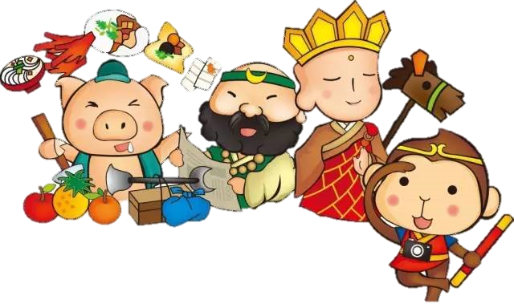
Ôn và khởi động:
Lớp mình ơi chúng ta hãy giúp thầy trò đường tăng trả lời tốt các câu hỏi vượt qua các thử thách để đến Tây Trúc thỉnh kinh nhé.
Bản quyền thuộc về: FB Hương Thảo - https://www.facebook.com/huongthaoGADT/
Notes:
Bài giảng thiết kế bởi: Hương Thảo - tranthao121006@gmail.com

Slide 2

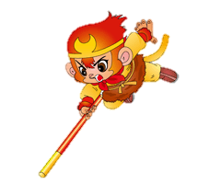
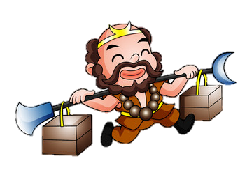
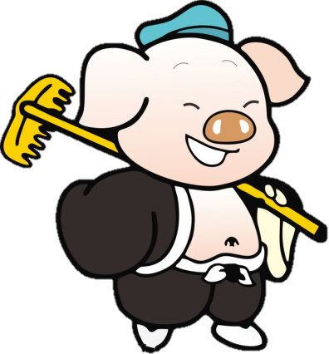
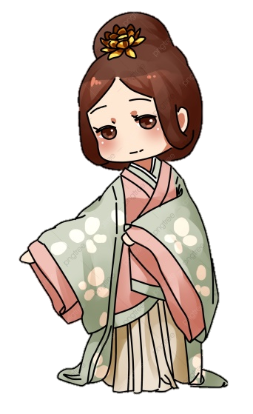
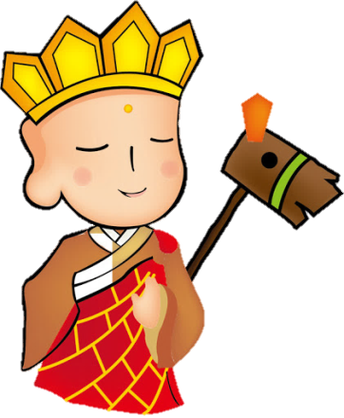
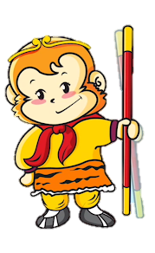
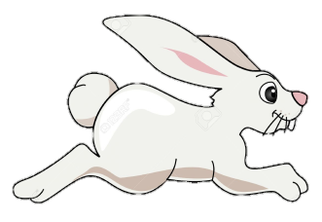
1

Slide 3



Bài trước em đã học bài gì?
…..
A. Mẹ
B. Cánh cửa nhớ bà
C.Chơi chong chóng
D. Em mang về yêu thương

Slide 4
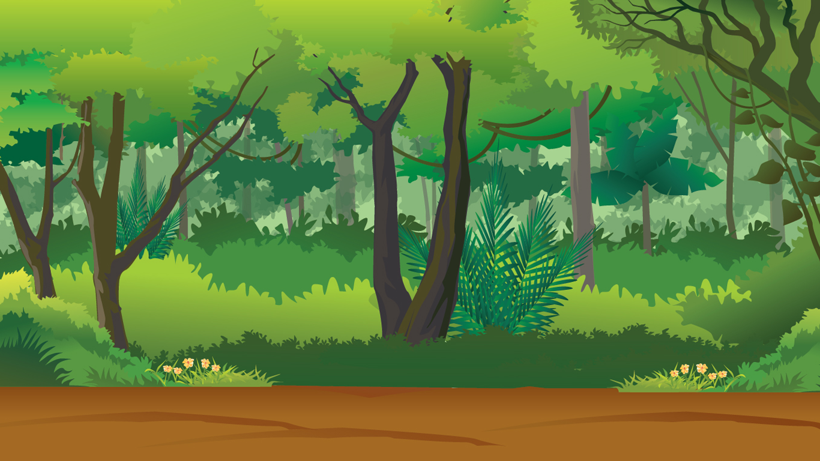
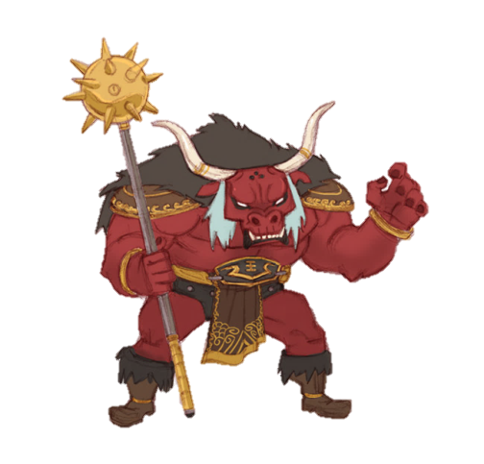

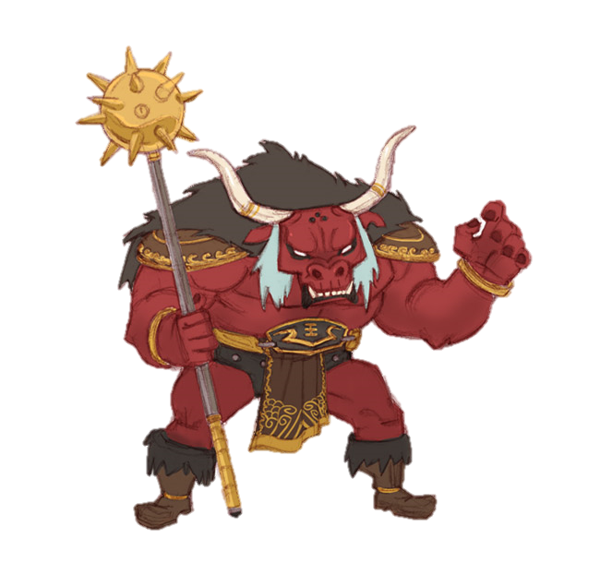

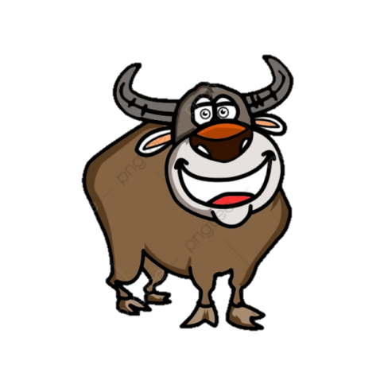
2
Notes:
Bài giảng thiết kế bởi: Hương Thảo - tranthao121006@gmail.com

Slide 5
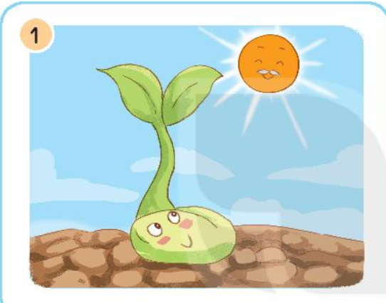
Trong bài Cánh cửa nhớ bà, có mấy then cửa?
A. 3
B. 1
:
C. 0
D. 2

Slide 6





3

Slide 7
Trong truyện Bà cháu, cô Tiên cho 2 anh em hạt gì?
Hạt đào

Slide 8

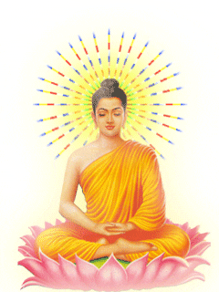
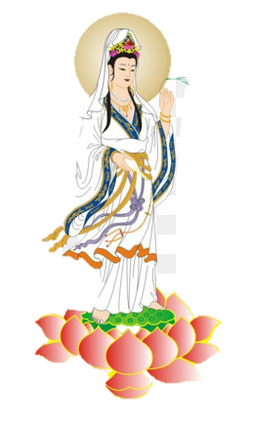
CHÚC MỪNG THẦY TRÒ ĐƯỜNG TĂNG ĐÃ VƯỢT QUA THỬ THÁCH LẤY CHÂN KINH
Notes:
Bài giảng thiết kế bởi: Hương Thảo - tranthao121006@gmail.com

Slide 9



Tiết 1 + 2

Slide 10


Kể những việc em làm khiến người thân vui
Em học giỏi.
Em quét nhà.
Em rửa bát.
Notes:
Bài giảng thiết kế bởi: Hương Thảo - tranthao121006@gmail.com

Slide 11

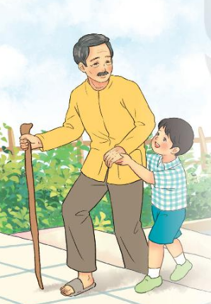
Thương ông
Đọc mẫu
Ông bị đau chân
Nó sưng nó tấy
Đi phải chống gậy
Khập khiễng, khập khà
Bước lên thềm nhà
Nhấc chân quá khó
Thấy ông nhăn nhó
Việt chơi ngoài sân
Lon ton lại gần,
Âu yếm, nhanh nhảu:
- Ông vịn vai cháu,
Cháu đỡ ông lên.”
Ông bước lên thềm
Trong lòng sung sướng
Quẳng gậy, cúi xuống
Quên cả đớn đau
Ôm cháu xoa đầu:
- Hoan hô thằng bé!
Bé thế mà khoẻ
Vì nó thương ông.”
Notes:
Bài giảng thiết kế bởi: Hương Thảo - tranthao121006@gmail.com

Slide 12





Tấy
Sưng to, làm cho đau nhức
GIẢI NGHĨA TỪ
Khập khiễng, khập khà
Dáng đi bên cao, bên thấp không đều
Lon ton
Dáng đi hoặc chạy (thường của trẻ em) với những bước ngắn, nhanh.
Notes:
Bài giảng thiết kế bởi: Hương Thảo - tranthao121006@gmail.com

Slide 13
Thương ông
Ông bị đau chân
Nó sưng nó tấy
Đi phải chống gậy
Khập khiễng, khập khà
Bước lên thềm nhà
Nhấc chân quá khó
Thấy ông nhăn nhó
Việt chơi ngoài sân
Lon ton lại gần,
Âu yếm, nhanh nhảu:
- Ông vịn vai cháu,
Cháu đỡ ông lên.”
Ông bước lên thềm
Trong lòng sung sướng
Quẳng gậy, cúi xuống
Quên cả đớn đau
Ôm cháu xoa đầu:
- Hoan hô thằng bé!
Bé thế mà khoẻ
Vì nó thương ông.”
Luyện đọc từ khó
Notes:
Bài giảng thiết kế bởi: Hương Thảo - tranthao121006@gmail.com

Slide 14
Thương ông
Ông bị đau chân
Nó sưng nó tấy
Đi phải chống gậy
Khập khiễng, khập khà
Bước lên thềm nhà
Nhấc chân quá khó
Thấy ông nhăn nhó
Việt chơi ngoài sân
Lon ton lại gần,
Âu yếm, nhanh nhảu:
- Ông vịn vai cháu,
Cháu đỡ ông lên.”
Ông bước lên thềm
Trong lòng sung sướng
Quẳng gậy, cúi xuống
Quên cả đớn đau
Ôm cháu xoa đầu:
- Hoan hô thằng bé!
Bé thế mà khoẻ
Vì nó thương ông.”
Đọc nối tiếp câu
Notes:
Bài giảng thiết kế bởi: Hương Thảo - tranthao121006@gmail.com

Slide 15

Thương ông
Ông bị đau chân
Nó sưng nó tấy
Đi phải chống gậy
Khập khiễng, khập khà
Bước lên thềm nhà
Nhấc chân quá khó
Thấy ông nhăn nhó
Việt chơi ngoài sân
Lon ton lại gần,
Âu yếm, nhanh nhảu:
- Ông vịn vai cháu,
Cháu đỡ ông lên.”
Ông bước lên thềm
Trong lòng sung sướng
Quẳng gậy, cúi xuống
Quên cả đớn đau
Ôm cháu xoa đầu:
- Hoan hô thằng bé!
Bé thế mà khoẻ
Vì nó thương ông.”
Đọc nối tiếp đoạn
Notes:
Bài giảng thiết kế bởi: Hương Thảo - tranthao121006@gmail.com

Slide 16
Thương ông
Ông bị đau chân
Nó sưng nó tấy
Đi phải chống gậy
Khập khiễng, khập khà
Bước lên thềm nhà
Nhấc chân quá khó
Thấy ông nhăn nhó
Việt chơi ngoài sân
Lon ton lại gần,
Âu yếm, nhanh nhảu:
- Ông vịn vai cháu,
Cháu đỡ ông lên.”
Ông bước lên thềm
Trong lòng sung sướng
Quẳng gậy, cúi xuống
Quên cả đớn đau
Ôm cháu xoa đầu:
- Hoan hô thằng bé!
Bé thế mà khoẻ
Vì nó thương ông.”
Đọc toàn bài
Notes:
Bài giảng thiết kế bởi: Hương Thảo - tranthao121006@gmail.com

Slide 17

Trả lời câu hỏi

Slide 18
Thương ông
Ông bị đau chân
Nó sưng nó tấy
Đi phải chống gậy
Khập khiễng, khập khà
Bước lên thềm nhà
Nhấc chân quá khó
Thấy ông nhăn nhó
Việt chơi ngoài sân
Lon ton lại gần,
Âu yếm, nhanh nhảu:
- Ông vịn vai cháu,
Cháu đỡ ông lên.”
Ông bước lên thềm
Trong lòng sung sướng
Quẳng gậy, cúi xuống
Quên cả đớn đau
Ôm cháu xoa đầu:
- Hoan hô thằng bé!
Bé thế mà khoẻ
Vì nó thương ông.”
1. Ông của Việt bị làm sao?
Notes:
Bài giảng thiết kế bởi: Hương Thảo - tranthao121006@gmail.com

Slide 19
Thương ông
Ông bị đau chân
Nó sưng nó tấy
Đi phải chống gậy
Khập khiễng, khập khà
Bước lên thềm nhà
Nhấc chân quá khó
Thấy ông nhăn nhó
Việt chơi ngoài sân
Lon ton lại gần,
Âu yếm, nhanh nhảu:
- Ông vịn vai cháu,
Cháu đỡ ông lên.”
Ông bước lên thềm
Trong lòng sung sướng
Quẳng gậy, cúi xuống
Quên cả đớn đau
Ôm cháu xoa đầu:
- Hoan hô thằng bé!
Bé thế mà khoẻ
Vì nó thương ông.”
2. Khi thấy ông đau, Việt đã làm gì để để giúp ông
Notes:
Bài giảng thiết kế bởi: Hương Thảo - tranthao121006@gmail.com

Slide 20
Thương ông
Ông bị đau chân
Nó sưng nó tấy
Đi phải chống gậy
Khập khiễng, khập khà
Bước lên thềm nhà
Nhấc chân quá khó
Thấy ông nhăn nhó
Việt chơi ngoài sân
Lon ton lại gần,
Âu yếm, nhanh nhảu:
- Ông vịn vai cháu,
Cháu đỡ ông lên.”
Ông bước lên thềm
Trong lòng sung sướng
Quẳng gậy, cúi xuống
Quên cả đớn đau
Ôm cháu xoa đầu:
- Hoan hô thằng bé!
Bé thế mà khoẻ
Vì nó thương ông.”
3. Theo ông, vì sao Việt tuy bé mà khỏe?
Notes:
Bài giảng thiết kế bởi: Hương Thảo - tranthao121006@gmail.com

Slide 21



Học thuộc khổ thơ mà em thích
Ông bước lên thềm
Trong lòng sung sướng
Quẳng gậy, cúi xuống
Quên cả đớn đau
Ôm cháu xoa đầu:
- Hoan hô thằng bé!
Bé thế mà khoẻ
Vì nó thương ông.”
Ông
Trong
Quẳng
Quên
Ôm
- Hoan
Bé
Vì

Slide 22
Luyện tập

Slide 23
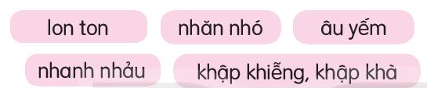
1. Từ ngữ thể hiện dáng vẻ của Việt

Slide 24

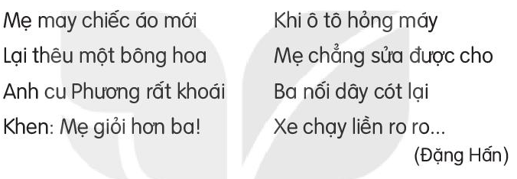
2. Tìm 3 từ ngữ chỉ hoạt động trong đoạn thơ dưới đây:

